Slide 1
Введение в язык шейдеров OpenGL
Белокаменская А.А., Васильев Е.П.

Slide 2
Использование программируемости
Рендеринг намного более реалистичных материалов: металлы, природные камни, дерево…
Рендеринг различных природных явлений: огонь, облака, дым, вода
Процедурное текстурирование: полоски, кружочки, кирпичи, звездочки…
Создание нефотореалистичных (NPR) эффектов: имитация живописи, рисование пером, эффект мультфильма, техническая иллюстрация
Создание новых эффектов с использованием текстур: нанесение микрорельефа, моделирование отражений, сложное текстурирование
Создание намного более реалистичных эффектов освещения: Global illumination, Ambient Occlusion, Soft Shadows, Caustics
Реализация улучшенных алгоритмов сглаживания: Stochastic sampling, Adaptive prefiltering, Analytic integration, Frequency clamping

Slide 3
GLSL (OpenGL Shading Language)
Язык высокого уровня для программирования шейдеров. Номер версии GLSL соответствует версии OpenGL.
Тесная интеграция с OpenGL API
GLSL был спроектирован для совместного использования с OpenGL. GLSL имеет встроенные возможности доступа к состоянию OpenGL
Открытый межплатформенный стандарт
Нет других шейдерных языков, являющихся частью межплатформенного стандарта. GLSL может быть реализован разными производителями на произвольных платформах
Компиляция исходного кода во время выполнения
Отсутствие дополнительных библиотек и программ
Все необходимое – язык шейдеров, компилятор и компоновщик – определены как часть OpenGL

Slide 4
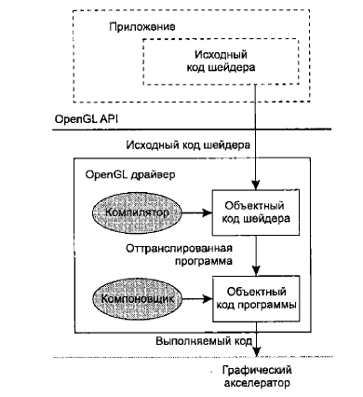
Модель выполнения OpenGL шейдеров

Slide 5
Графический конвейер
На функционирование OpenGL можно смотреть как на стандартную последовательность операций, применяемую к геометрическим данным для вывода их на экран
На различных этапах обработки графики разработчик может изменять массу параметров и получать различные результаты. Однако нельзя изменить ни сами фундаментальные операции, ни их порядок

Slide 6
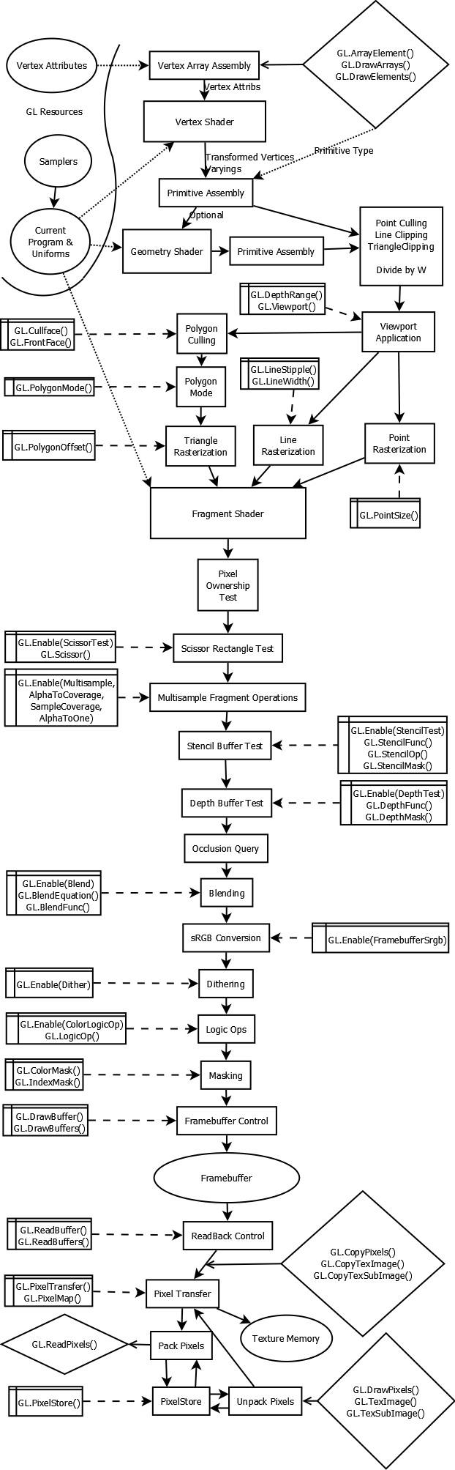
Графический конвейер

Slide 7
Стандартный конвейер операций OpenGL

Slide 8
Стандартный конвейер операций OpenGL с программируемыми стадиями

Slide 9
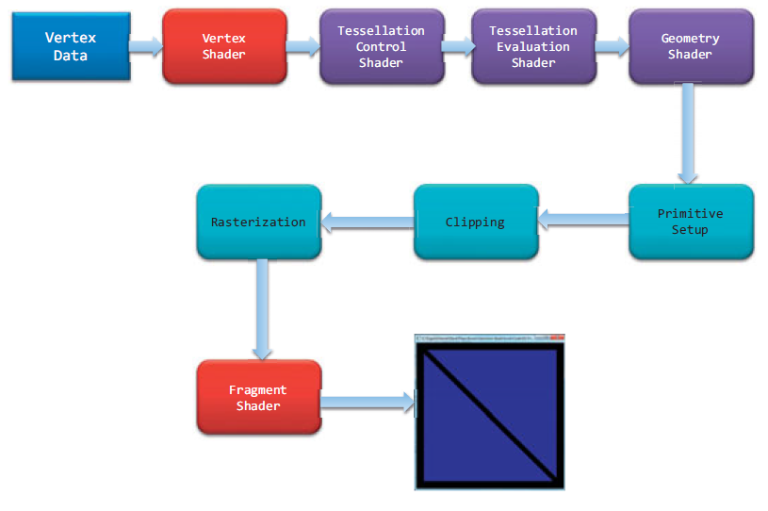
Графический конвейер 4.3

Slide 10
Вершинный процессор
это программируемый модуль, который выполняет операции над входными значениями вершин и связанными с ними данными
Вершинный процессор предназначен для следующих традиционных операций:
Преобразование вершин и нормалей
Генерирование и преобразование текстурных координат
Расчет освещения
Наложение цвета материала
Шейдеры, предназначенные для выполнения на этом процессоре, называются вершинными

Slide 11
Вершинный процессор
Вершинные шейдеры, выполняющие часть операций из списка, обязаны выполнять и остальные операции
Вершинный шейдер не может заменить операции, которым требуются знания о нескольких вершинах или о топологии геометрического объекта
Вершинный шейдер не заменяет стандартные операции, выполняемые в конце обработки вершин

Slide 12
Фрагментный процессор
программируемый модуль, который выполняет операции над фрагментами (или пикселями) и связанными с ними данными
Фрагментный процессор может выполнять следующие стандартные операции:
Операции над интерполированными значениями
Доступ к текстурам
Наложение текстур
Создание эффекта дымки
Наложение цветов

Slide 13
Фрагментный процессор
Шейдеры, предназначенные для выполнения на этом процессоре, называются фрагментными
Фрагментные шейдеры, которым нужно выполнять часть операций из этого списка, должны выполнять и остальные операции
Фрагментный шейдер не может
выполнять операции, требующие знаний о нескольких фрагментах
изменить координаты (пара x и y) фрагмента
Фрагментный шейдер не заменяет стандартные операции, выполняемые в конце обработки пикселей

Slide 14
Фрагментный процессор
Фрагментный шейдер обрабатывает входной поток данных и производит выходной поток данных – пикселов изображения
Фрагментный шейдер получает следующие данные:
varying переменные от вершинного шейдера – как встроенные, так и определенные разработчиком
uniform переменные для передачи произвольных относительно редко меняющихся параметров

Slide 15
Квалификаторы типов
Для управления входными и выходными данными шейдеров используются квалификаторы типов:
Attribute переменные – передаются вершинному шейдеру от приложения для описания свойств каждой вершины
Uniform переменные используются для передачи данных как вершинному, так и фрагментному процессору. Не могут меняться чаще, чем один раз за полигон – относительно постоянные значения
Varying переменные служат для передачи данных от вершинного к фрагментному процессору. Могут быть различными для разных вершин, и для каждого фрагмента будет выполняться интерполяция

Slide 16
Типы данных
Скалярные типы данных. В OpenGL предусмотрены следующие скалярные типы данных:
float – одиночное вещественное число
int – одиночное целое число
bool – одиночное логическое значение
Переменные объявляются также, как на языках C/C++:
float f;
float g, h = 2.4;
int NumTextures = 4;
bool skipProcessing;

Slide 17
Векторные типы данных
Векторные типы данных. В OpenGL предусмотрены базовые векторные типы данных:
vec2 – вектор из двух вещественных чисел
vec3 – вектор из трех вещественных чисел
vec4 – вектор из четырех вещественных чисел
ivec2 – вектор из двух целых чисел
ivec3 – вектор из трех целых чисел
ivec4 – вектор из четырех целых чисел
bvec2 – вектор из двух булевых значений
bvec3 – вектор из трех целых значений
bvec4 – вектор из четырех целых значений

Slide 18
Векторные типы данных
Их можно использовать для задания цвета, координат вершины или текстуры и т.д.
Аппаратное обеспечение обычно поддерживает операции над векторами, соответствующие определенным в языке шейдеров OpenGL
Для доступа к компонентам вектора можно воспользоваться двумя способами:
обращение по индексу;
обращение к полям структуры (x, y, z, w или r, g, b, a или s, t, p, q)

Slide 19
Векторные типы данных
В языке шейдеров OpenGL не существует способа указать, какая именно информация содержится в векторе – цвет, координаты нормали или расположение вершины, поэтому разные поля для доступа к компонентам предназначены для удобства
vec3 position;
vec3 lightDir;
float x = position[0];
float y = lightDir.y;
vec2 xy = position.xy;
vec3 zxy = lightDir.zxy;

Slide 20
Матричные типы данных
В GLSL предусмотрены матричные типы данных:
mat2 – 2 x 2 матрица вещественных чисел
mat3 – 3 x 3 матрица вещественных чисел
mat4 – 4 x 4 матрица вещественных чисел
При выполнении операций над этими типами данных они всегда рассматриваются как математические матрицы. В частности, при перемножения матрицы и вектора получаются правильные с математической точки зрения результаты
Матрица хранится по столбцам и может рассматриваться как массив столбцов-векторов

Slide 21
Дискретизаторы
OpenGL предоставляет некоторый абстрактный “черный ящик” для доступа к текстуре – дискретизатор или сэмплер
sampler1D – доступ к одномерной текстуре
sampler2D – доступ к двухмерной текстуре
sampler3D – доступ к трехмерной текстуре
samplerCube – доступ к кубической текстуре
При инициализации дискретизатора реализация OpenGL записывает в него все необходимые данные. Шейдер не может его модифицировать. Он только получает дискретизатор через uniform-переменную и использует в функциях для доступа к текстурам

Slide 22
Структуры
Структуры на языке шейдеров OpenGL похожи на структуры языка C/C++:
Все прочие особенности работы со структурами такие же, как в C. Ключевые слова union, enum и class не используются, но зарезервированы для возможного применения в будущем
struct Light
{
vec3 position;
vec3 color;
}
...
Light pointLight;

Slide 23
Массивы
Массивы. В языке шейдеров OpenGL можно создавать массивы любых типов:
Принципы работы с массивами те же, что и в языках C/C++
float values[10];
vec4 points[];
vec4 points[5];

Slide 24
Тип данных void
Тип данных void традиционно используется для объявления того, что функция не возвращает никакого значения:
Для других целей этот тип данных не используется
void main()
{
...
}

Slide 25
Объявление переменных
Переменные GLSL такие же, как в C++ : могут быть объявлены по необходимости и имеют ту же область видимости:
В именах учитывается регистр, они должны начинаться с буквы или подчеркивания. Определенные разработчиком переменные не могут начинаться с префикса gl_, т.к. все эти имена являются зарезервированными
float f;
f = 3.0;
vec4 u, v;
for (int i = 0; i < 10; ++i)
v = f * u + v;

Slide 26
Инициализаторы и конструкторы
При объявлении переменных их можно инициализировать начальными значениями, подобно языкам C/C++:
При объявлении сложных типов данных используются конструкторы. Они же применяются для преобразования типов:
float f = 3.0;
bool b = false;
int i = 0;
vec2 pos = vec2(1.0, 0.0);
vec4 color = vec4(pos, 0.0, 1.0);
vec3 color3 = vec3(color);
bool b = bool(1.0);

Slide 27
Спецификаторы и интерфейс шейдера
При объявлении переменных или параметров функции можно указывать спецификаторы. Существует два вида спецификатора:
Для указания вида входных параметров функции (in, out, inout)
Для формирования интерфейса шейдера (attribute, uniform, varying, const)
Рассмотрим спецификаторы второго типа. Данные спецификаторы можно использовать вне формальных параметров функций. С помощью данных спецификаторов определяется вся функциональность конкретного шейдера

Slide 28
Спецификаторы и интерфейс шейдера
Пример:
uniform vec3 LightPosition;
uniform vec3 CameraPosition;
uniform vec3 UpVector;
uniform vec3 RightVector;
uniform vec3 ViewVector;
uniform float VerticalScale;
uniform float HorizontalScale;
varying vec2 ScreenPosition;
void main() { ... }

Slide 29
Спецификаторы и интерфейс шейдера
attribute: для часто меняющейся информации, которую необходимо передавать для каждой вершины отдельно
uniform: для относительно редко меняющейся информации, которая может быть использована как вершинным шейдером, так и фрагментным шейдером
varying: для интерполированной информации, передающейся от вершинного шейдера к фрагментному
const: для объявления неизменяемых идентификаторов, значения которых известны еще на этапе компиляции
Для передачи информации в шейдер используются встроенные и определенные разработчиком attribute-, uniform-, varying-переменные

Slide 30
Спецификаторы и интерфейс шейдера
Схема передачи данных
Вершинный шейдер
attribute-переменные
varying-переменные
Приложение
uniform-переменные
Фрагментный шейдер

Slide 31
Спецификатор attribute
Вершинному шейдеру передаются стандартные attribute-переменные (gl_Vertex, gl_Normal) для получения состояний OpenGL
Разработчик может задавать свои attribute-переменные
Возможные типы для attribute: вещественные числа, векторы вещественных чисел и матрицы
Вершинный шейдер не может изменить attribute-переменные

Slide 32
Спецификатор uniform
В качестве uniform-переменных можно использовать любые типы данных и массивы
Шейдерам передаются стандартные uniform-переменные, с помощью которых можно получать доступ к состоянию OpenGL
Все шейдеры, собранные в одну программу, используют одно глобальное пространство имен для uniform-переменных
Шейдер не может изменять uniform-переменные

Slide 33
Спецификатор varying
Из таких переменных во время выполнения формируется интерфейс между вершинным и фрагментным шейдером
Вершинный шейдер устанавливает varying-переменную, а фрагментный шейдер ее использует, не имея возможности ее изменить
При передачи varying-переменных происходит автоматическая интерполяция для каждого фрагмента

Slide 34
Спецификатор const
Переменные, объявленные с ключевым словом const, являются константами времени компиляции
Данные переменные не видимы вне шейдера, внутри которого объявлены
Константные переменные должны быть проинициализированы при объявлении
Примеры:
const int numIterations;
const float pi = 3.14159;
const vec2 v = vec2(1.0, 2.0);
const vec3 u = vec3(v, 3.0);

Slide 35
Последовательность выполнения
Последовательность выполнения программы на языке шейдеров OpenGL похожа на последовательность выполнения программы на C/C++:
Точка входа в шейдер – функция void main(). Если в программе используется оба типа шейдеров, то имеется две точки входа main. Перед входом в функцию main выполняется инициализация глобальных переменных
Организация циклов выполняется с помощью операторов for, while, do-while – так же, как и в C/C++
Условия можно задавать операторами if и if-else. В данные операторы может быть передано только логическое выражение!
Существует специальный оператор discard, с помощью которого можно запретить записывать фрагмент в кадровый буфер

Slide 36
Функции
Работа функций построена в языке шейдеров почти так же, как и в C/C++
Функции можно перегружать по количеству и типу входных параметров, но не исключительно по возвращаемому типу
Либо тело функции, либо ее объявление должны находиться в области видимости перед вызовом функции
Выход из функции с помощью оператора return происходит так же, как в C/C++
Нельзя вызывать функцию рекурсивно ни явно, ни косвенно!

Slide 37
Функции
В языке шейдеров OpenGL параметры передаются в функцию по значению. Так как в языке нет указателей, то не следует беспокоиться о том, что функция случайно изменит какие-либо параметры
Чтобы определить, когда какие параметры будут копироваться, нужно указать для них соответствующие спецификаторы – in (по умолчанию), out или inout
Если нужно, чтобы параметры копировались в функцию только перед ее выполнением, то используется спецификатор in
Если нужно, чтобы параметры копировались только при выходе, то указывается спецификатор out
Если параметр требуется скопировать и при входе, и при выходе, то следует указать спецификатор inout

Slide 38
Функции
Пример
bool IntersectPlane(in Ray ray, Plane plane, out float t)
{
t = (plane.D – dot(plane.Normal, ray.Origin)) /
dot(plane.Normal, ray.Direction);
if (t < 0.0)
{
return false;
}
else
{
return true;
}
}

Slide 39
Встроенные функции
В GLSL доступен большой набор встроенных функций:
Угловые и тригонометрические функции (sin, cos, asin, …)
Экспоненциальные функции (pow, exp2, log2, sqrt, …)
Общие функции (abs, sign, log2, floor, step, clamp, …)
Геометрические функции (length, distance, dot, cross, …)
Матричные функции (matrixcompmult)
Функции отношения векторов (lessThan, equal, …)
Функции доступа к текстуре (texture2D, textureCube, …)
Функции шума (noise1, noise2, …)

Slide 40
Вершинный шейдер…
В вершинном шейдере должны выполняться операции над каждой вершиной. Чтобы создать вершинный шейдер для данного примера, необходимо ответить на следующие вопросы:
Какие данные необходимо передавать вершинному шейдеру для каждой вершины (через attribute-переменные)?
Какие глобальные переменные состояния потребуются вершинному шейдеру (uniform-переменные)?
Что является результатом вычислений в вершинном шейдере (varying-переменные)?
Рассмотрим эти вопросы по отдельности

Slide 41
Вершинный шейдер…
Какие данные необходимо передавать вершинному шейдеру для каждой вершины?
Если не задать координаты вершины, то вообще невозможно будет что-либо нарисовать. Освещение поверхности объекта не вычислить, если не задана нормаль в каждой вершине
Минимальными входными параметрами будут координаты вершины и нормаль
Эти параметры уже определены в OpenGL и доступны как встроенные переменные gl_Vertex и gl_Normal
Дополнительных attribute-переменных объявлять не требуется

Slide 42
Вершинный шейдер…
Какие глобальные переменные состояния потребуются вершинному шейдеру?
Необходим доступ к параметрам состояния OpenGL, таким как текущая матрица модели-вида-проекции (gl_ModelViewProjectionMatrix), текущая матрица модели-вида (gl_ModelViewMatrix), текущая матрица преобразования нормали (gl_NormalMatrix)
Необходимо также знать координаты источника освещения в пространстве обзора. Для этого определим дополнительную uniform-переменную LightPosition
Необходимо определить количество рассеиваемого и отражаемого света. Для этого воспользуемся двумя константными значениями SpecularContribution и DiffuseContribution – просто для демонстрации возможностей языка

Slide 43
Вершинный шейдер…
Что является результатом вычислений в вершинном шейдере?
Любой вершинный шейдер должен вычислить координаты вершины в пространстве координат окна. Для этого служит стандартная переменная gl_Position
Шаблон кирпичей будет вычисляться во фрагментном шейдере как некоторая функция с аргументами x и y – координатами объекта в модельной системе координат. Для передачи этих параметров объявим специальную varying-переменную MCPosition
Кроме того, в вершинном шейдере будет выполняться часть расчетов освещения – будет вычисляться интенсивность света для каждой вершины. Для сохранения результата объявим varying-переменную LightIntensity

Slide 44
Использование шейдеров…
В первую очередь, необходимо объявить глобальные переменные – идентификаторы вершинного шейдера, фрагментного шейдера и программного объекта:
При этом создается структура данных, которая затем используется OpenGL для хранения исходного кода шейдера
После того, как шейдер создан, в него следует загрузить исходный код. Исходный код шейдера представлен в виде массива строк
int vertexShader = Gl.glCreateShader(Gl.GL_VERTEX_SHADER);
int fragmentShader = Gl.glCreateShader(Gl.GL_FRAGMENT_SHADER);
int program = Gl.glCreateProgram();

Slide 45
Использование шейдеров…
Для загрузки исходного кода из файла необходимо выполнить следующие шаги:
StreamReader sr = new StreamReader(vertexFileName);
Gl.glShaderSource(vertexShader, 1,
new string[] { sr.ReadToEnd() }, null);
sr.Close();
sr = new StreamReader(fragmentFileName);
Gl.glShaderSource(fragmentFileName, 1,
new string[] { sr.ReadToEnd() }, null);
sr.Close();

Slide 46
Использование шейдеров…
После загрузки исходного кода в шейдерный объект этот исходный код необходимо скомпилировать:
Gl.glCompileShader(vertexShader);
int status = 0;
unsafe { Gl.glGetShaderiv(vertexShader,
Gl.GL_COMPILE_STATUS,
new IntPtr(&status)); }
Gl.glCompileShader(fragmentShader);
unsafe { Gl.glGetShaderiv(fragmentShader,
Gl.GL_COMPILE_STATUS,
new IntPtr(&status)); }

Slide 47
Использование шейдеров…
В процессе компиляции могут возникнуть ошибки, описание которых будет занесено в информационный журнал шейдерного объекта. Чтобы загрузить информационный журнал, необходимо выполнить следующие команды:
int capacity = 0;
unsafe { Gl.glGetShaderiv(vertexShader, Gl.GL_INFO_LOG_LENGTH,
new IntPtr(&capacity)); }
StringBuilder info = new StringBuilder(capacity);
unsafe { Gl.glGetShaderInfoLog(vertexShader, Int32.MaxValue,
null, info); }

Slide 48
Использование шейдеров…
Чтобы использовать скомпилированные шейдеры их необходимо скомпоновать в одну программу:
Gl.glAttachShader(program, vertexShader);
Gl.glAttachShader(program, fragmentShader);
Gl.glLinkProgram(program);
int status = 0;
unsafe
{
Gl.glGetProgramiv(program, Gl.GL_LINK_STATUS,
new IntPtr(&status));
}

Slide 49
Использование шейдеров…
При компоновке программы могут возникнуть ошибки (даже если все шейдеры по отдельности скомпилировались удачно). Чтобы получить информацию об ошибках, необходимо выполнить следующие шаги:
int capacity = 0;
unsafe { Gl.glGetProgramiv(program, Gl.GL_INFO_LOG_LENGTH,
new IntPtr(&capacity)); }
StringBuilder info = new StringBuilder(capacity);
unsafe { Gl.glGetProgramInfoLog(program, Int32.MaxValue,
null, info); }

Slide 50
Использование шейдеров…
Скомпонованную программу можно установить в качестве состояния OpenGL. Сделать это необходимо перед отрисовкой геометрических объектов:
Чтобы вернуться к стандартной функциональности OpenGL необходимо выполнить команду:
При подключении программы все переменные, которые образуют интерфейс шейдера, получат неопределенные значения
Рассмотрим основные функции, которые используются для передачи данных в шейдер
Gl.glUseProgram(program);
Gl.glUseProgram(0);

Slide 51
Использование шейдеров…
Для получения адреса какой-либо uniform-переменной служит следующая команда:
Данная функция должна вызываться только после успешной компоновки программного объекта, поскольку адреса uniform-переменных не определены до этого момента
Для установки значений uniform-переменных служат следующие методы:
location = Gl.glGetUniformLocation(program, name);
Gl.glUniform{1234|fi}(location, value)
Gl.glUniform{1234|fi}v(location, count, value)
Gl.glUniformMatrix{234}fv(location, count, transpose, matrix)

Slide 52
Использование шейдеров…
Для получения адреса какой-либо attribute-переменной служит следующая команда:
Назначить адрес атрибута можно только перед сборкой программы. Иначе адреса будут назначены автоматически и их можно запросить
Для установки значений attribute-переменных служат следующие методы:
Gl.glBindAttribLocation(program, location, name);
int location = Gl.glGetAttribLocation(program, name);
Gl.glVertexAttrib{1234|fi}v(location, value)

Slide 53
Использование шейдеров…
Для нашего простого примера передача данных в шейдер выглядит следующим образом:
После установки всех переменных можно переходить к рисованию геометрических объектов
Gl.glUniform3f(Gl.getUniLoc(brickProg, "BrickColor"),
1.0, 0.3, 0.2);
Gl.glUniform3f(Gl.getUniLoc(brickProg, "MortarColor"),
0.85,0.86,0.84);
Gl.glUniform2f(Gl.getUniLoc(brickProg, "BrickSize"),
0.30, 0.15);
Gl.glUniform2f(Gl.getUniLoc(brickProg, "BrickPct"),
0.90, 0.85);
Gl.glUniform3f(Gl.getUniLoc(brickProg, "LightPosition"),
0.0,0.0,4.0);

